Slide 1
Sistema de Información de Apoyo a la Gestión y Fiscalización de los Regímenes de Prestaciones Familiares y Subsidio Familiar SIAGF
BENEFICIOS SOCIALES
PROYECTOS
Superintendencia de Seguridad Social
Junio 2016

Slide 2
Temas a tratar
Ajustes en el SIAGF asociado a tramos
Plan de Pruebas y Paso a Producción

Slide 3
Ajustes en el SIAGF asociado a Tramos
Servicios con ajustes: Ingreso de Reconocimiento
Actualización Causante
Ingreso/Actualización en el SIAGF de reconocimientos de asignaciones familiares y maternales que involucren período 2016
PERÍODO NOMBRE PERÍODO
01-01-2016 al 30-06-2016
201601
01-07-2016 al 31-12-2016
201602

Slide 4
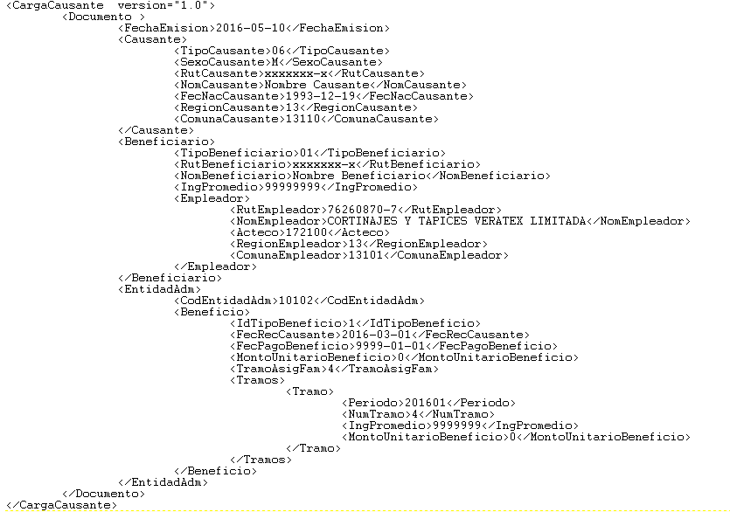
Ejemplo de Ingreso de Reconocimiento
Tramo
Vigente/Actual
Tramos
Retroactivos

Slide 5
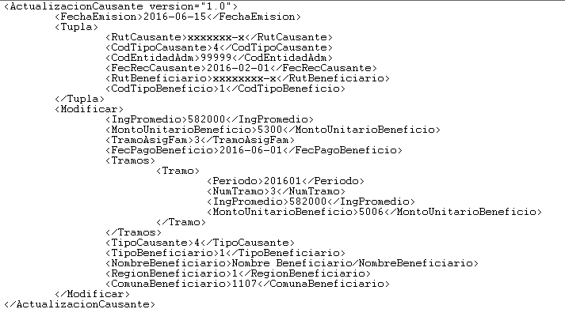
Ejemplo de Actualización de Reconocimiento
Tramo
Vigente/Actual
Tramos
Retroactivos

Slide 6
Plan de Pruebas y Paso a Producción
Los ajustes en el sistema comenzarán a operar siguiendo la siguiente programación:
Con el fin de preparar el proceso de puesta en marcha de estos ajustes, desde el 06 al 24 de Junio de 2016, las entidades podrán efectuar las pruebas que estimen pertinentes, en el sitio de desarrollo de SIAGF, http://siagfqa.paperless.cl:8083/siagf/. En caso de presentar problemas, estos deben ser reportados al correo siagf@suseso.cl, con el asunto [SIAGF-Ajustes Tramos 2016] junto a todos los antecedentes posibles.
En el ambiente de pruebas se adelantó el inicio del período 201602 para el 01-05-2016 con el fin de que las entidades puedan efectuar pruebas.
Los ajustes estarán disponibles para operar en régimen desde el 27 de Junio de 2016, fecha desde la cual las entidades administradoras podrán efectuar, íntegramente, todas las transacciones de Ingreso y Actualización de Reconocimiento.

